Slide 1
Заклад дошкільної освіти №39 м.Ужгорода
Конкурс
дидактичних
посібників

Slide 3
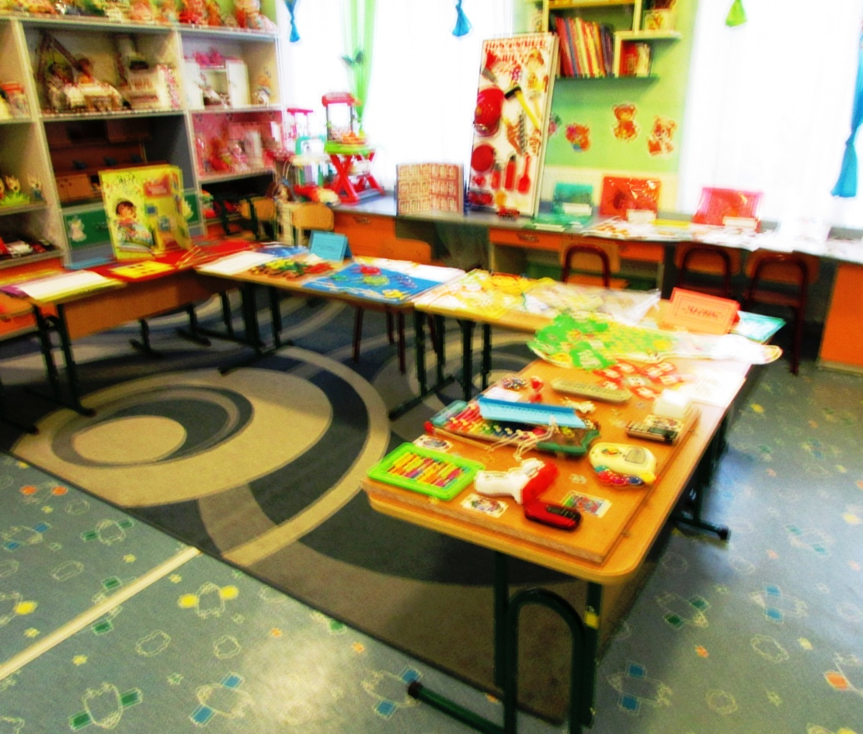

Slide 4
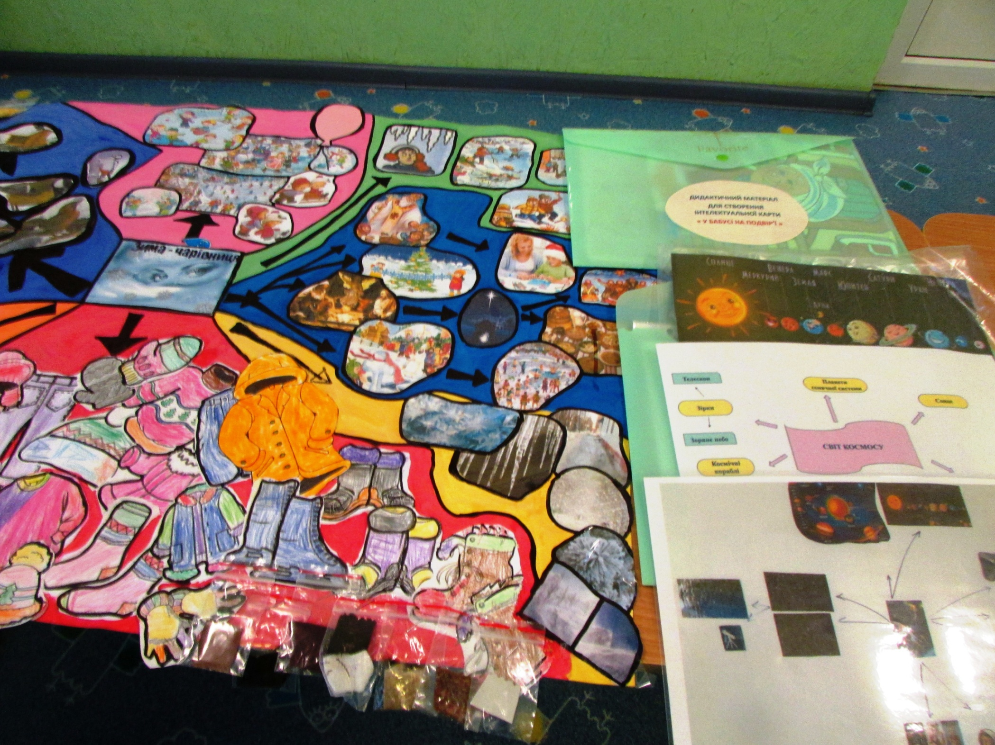
Інтелектуальні карти вихователь Гошко О.В.

Slide 5
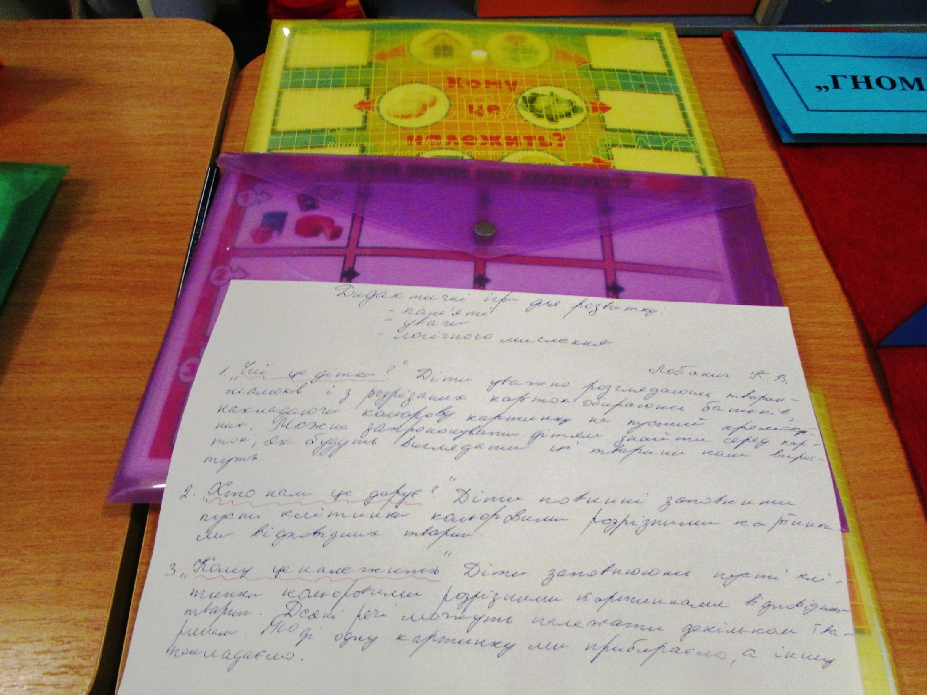
Дидактичні ігри вихователь Лобанич К.В.

Slide 6
Дид.посібники вихователь Некрилова Х.А.

Slide 7
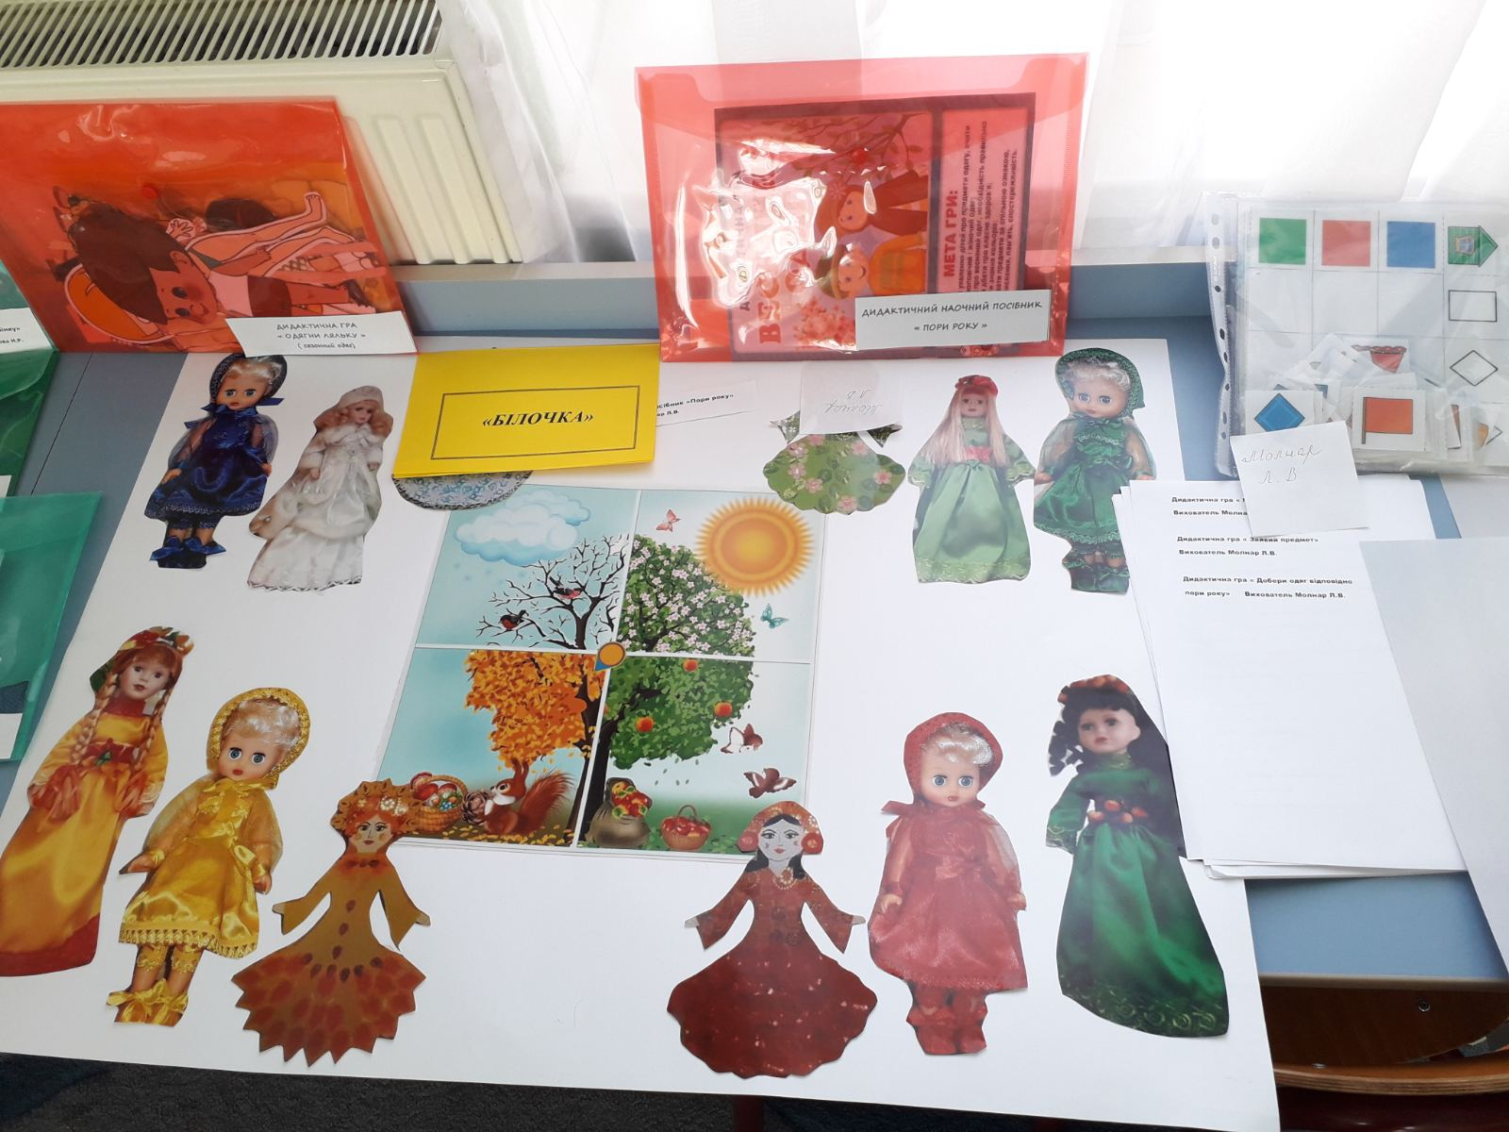
Дид.посібник вихователь Молнар Л.В.

Slide 8
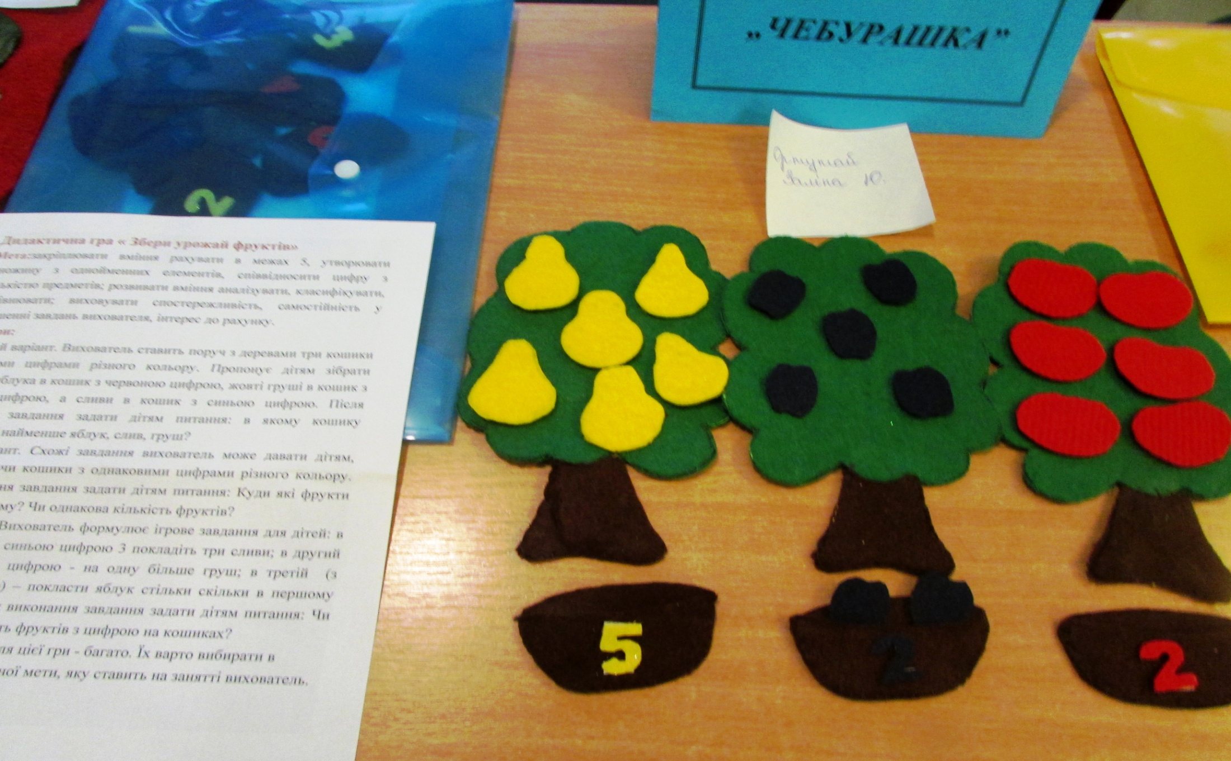
Дид.посібник вихователь Архангельська М.І.

Slide 9
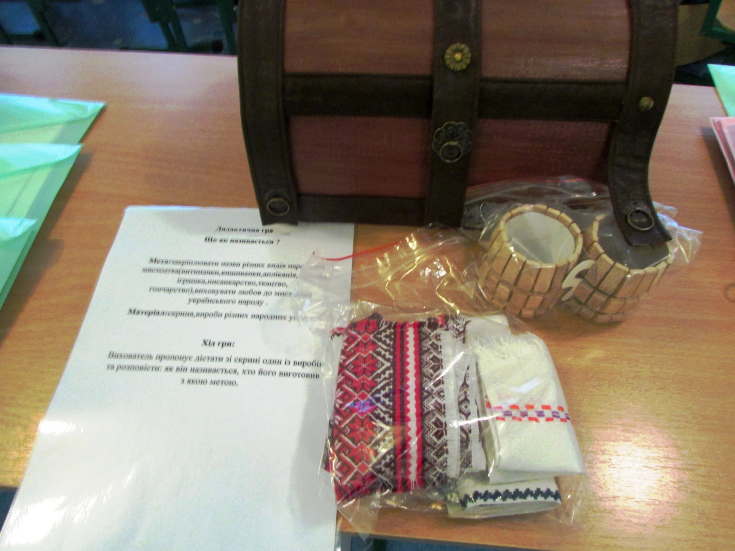
Дид.посібник «Бабусина скриня»Вихователь Пуйко Г.І.

Slide 10
Дидактичні ігри вихователь Піда М.А.

Slide 11
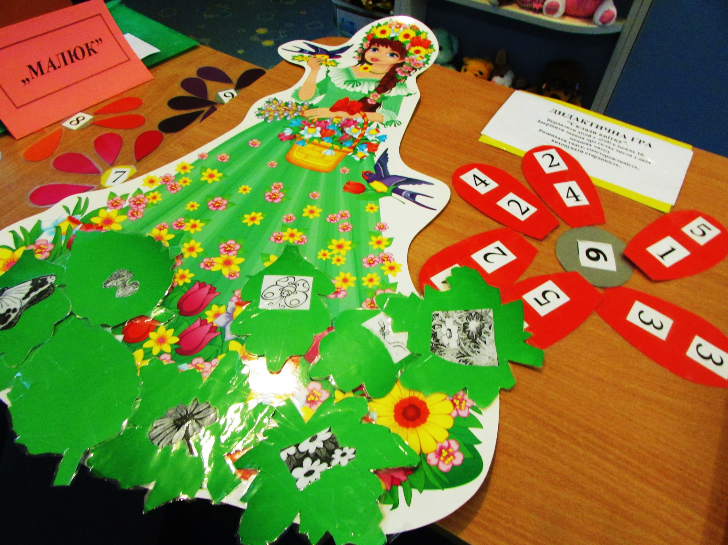
Дид.посібник вихователь Ситар Н.А.

Slide 12
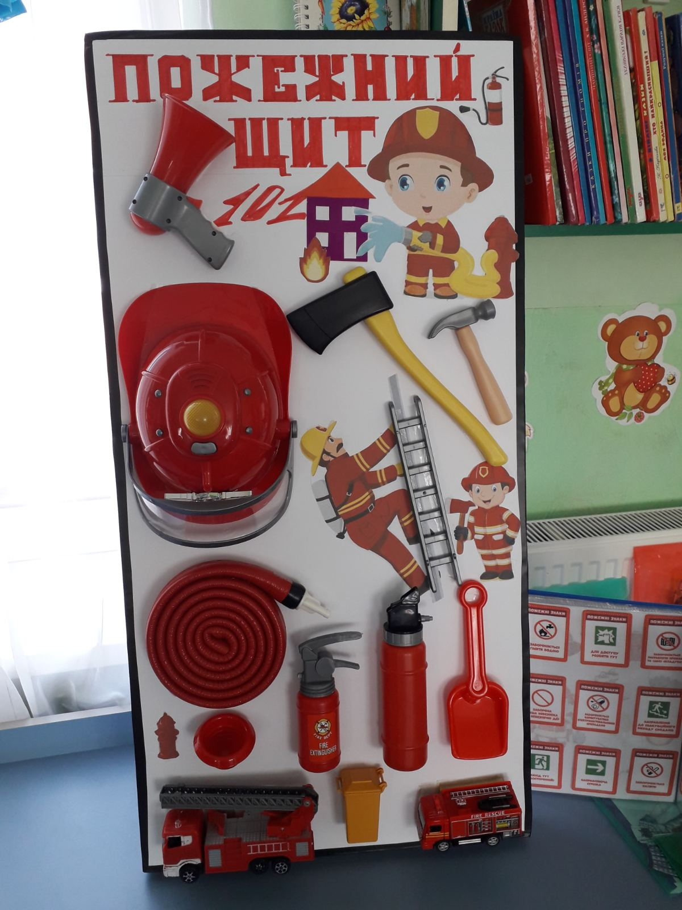
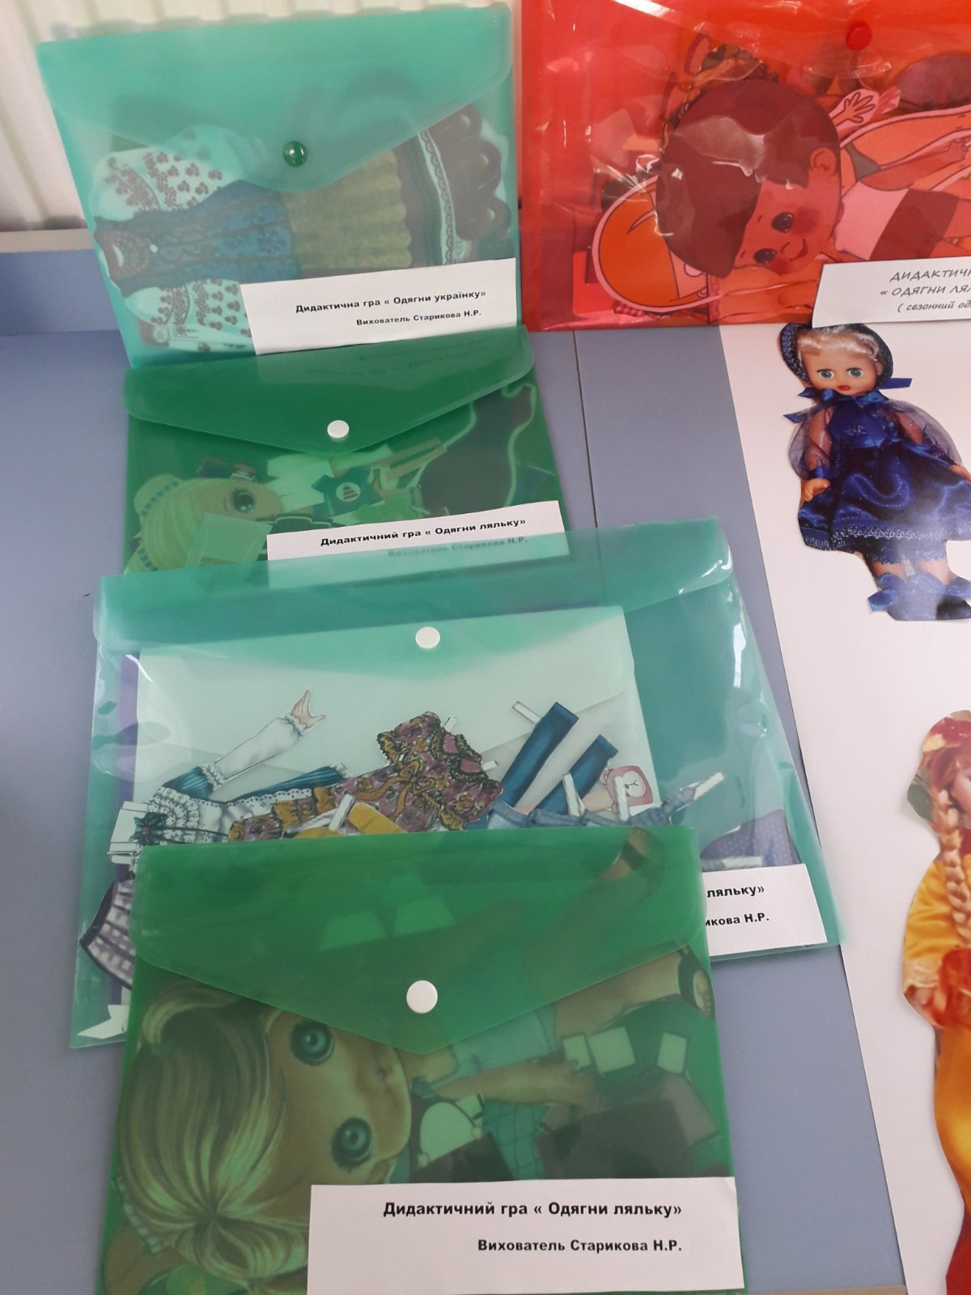
Дид.посібник вихователь Старикова Н.Р.

Slide 13
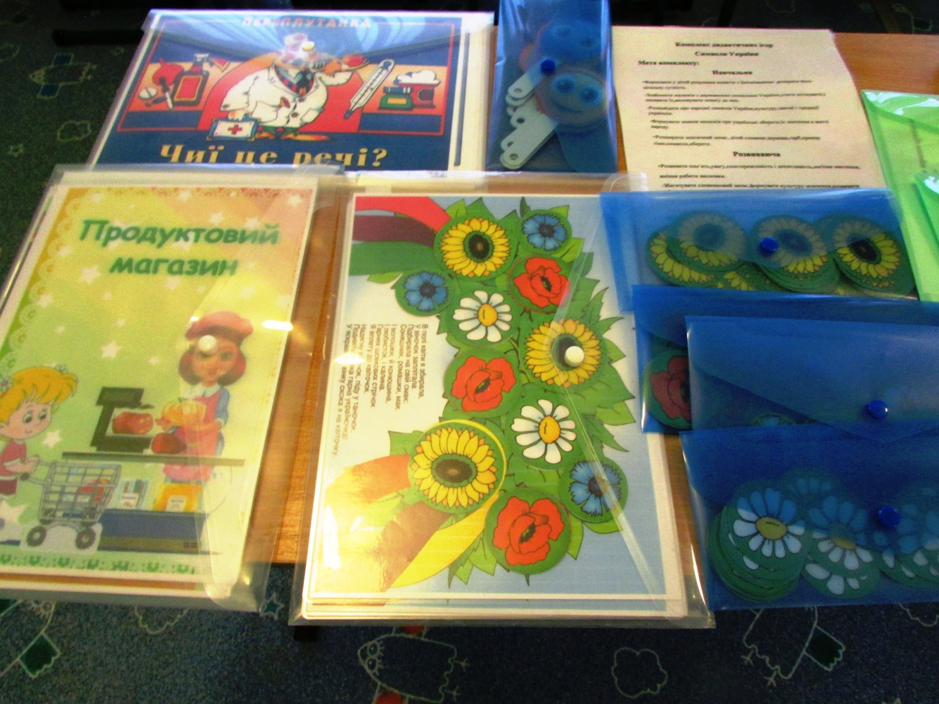
Дидактичні ігри вихователь Стець Г.П.

Slide 14
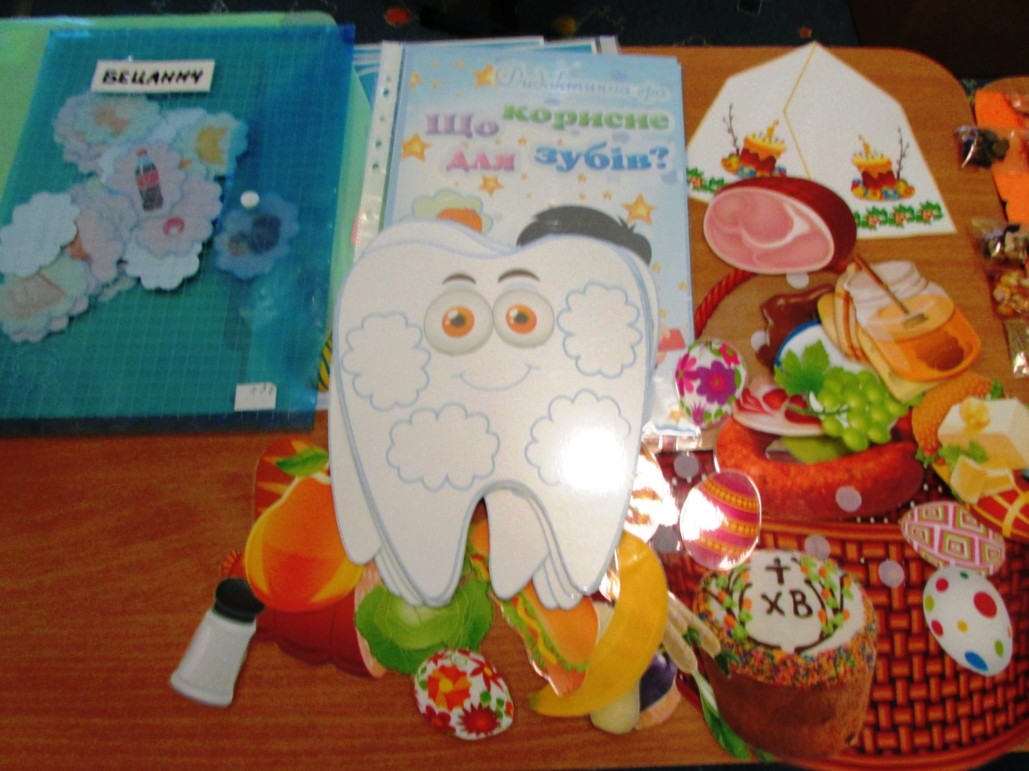
Дид.посібники вихователь Бецанич Г.С.

Slide 15
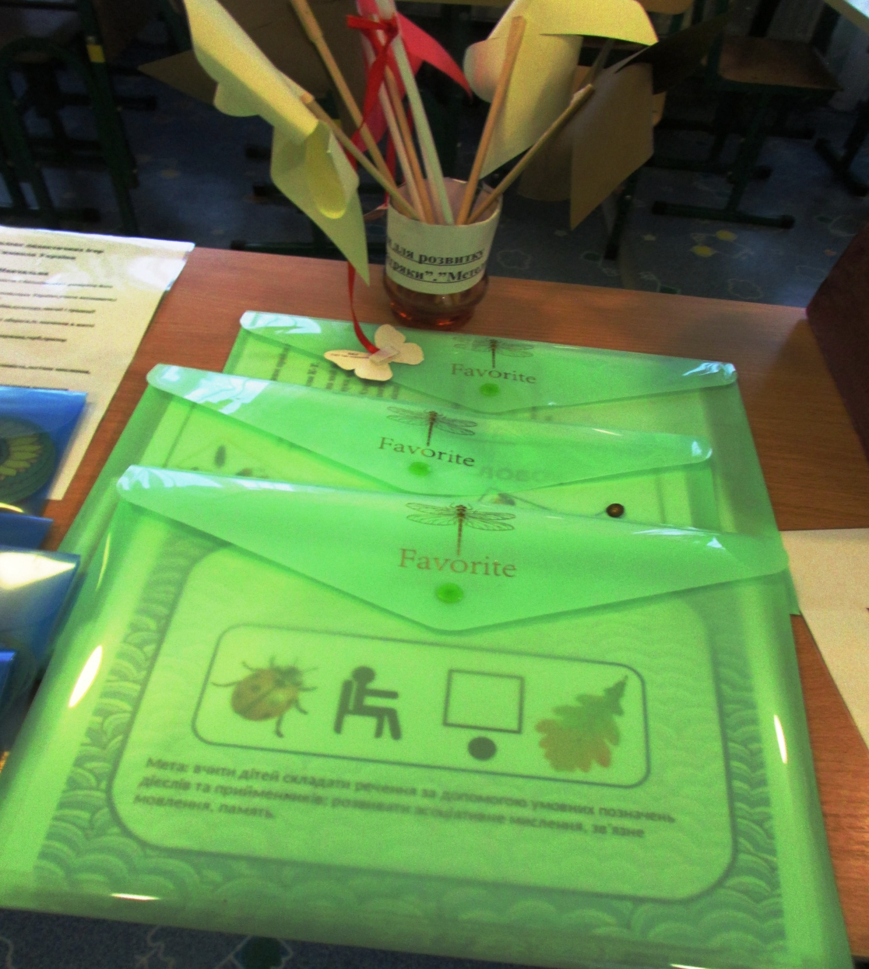
Дид.посібники вчителя-логопеда Ємельянової Л.О.

Slide 16
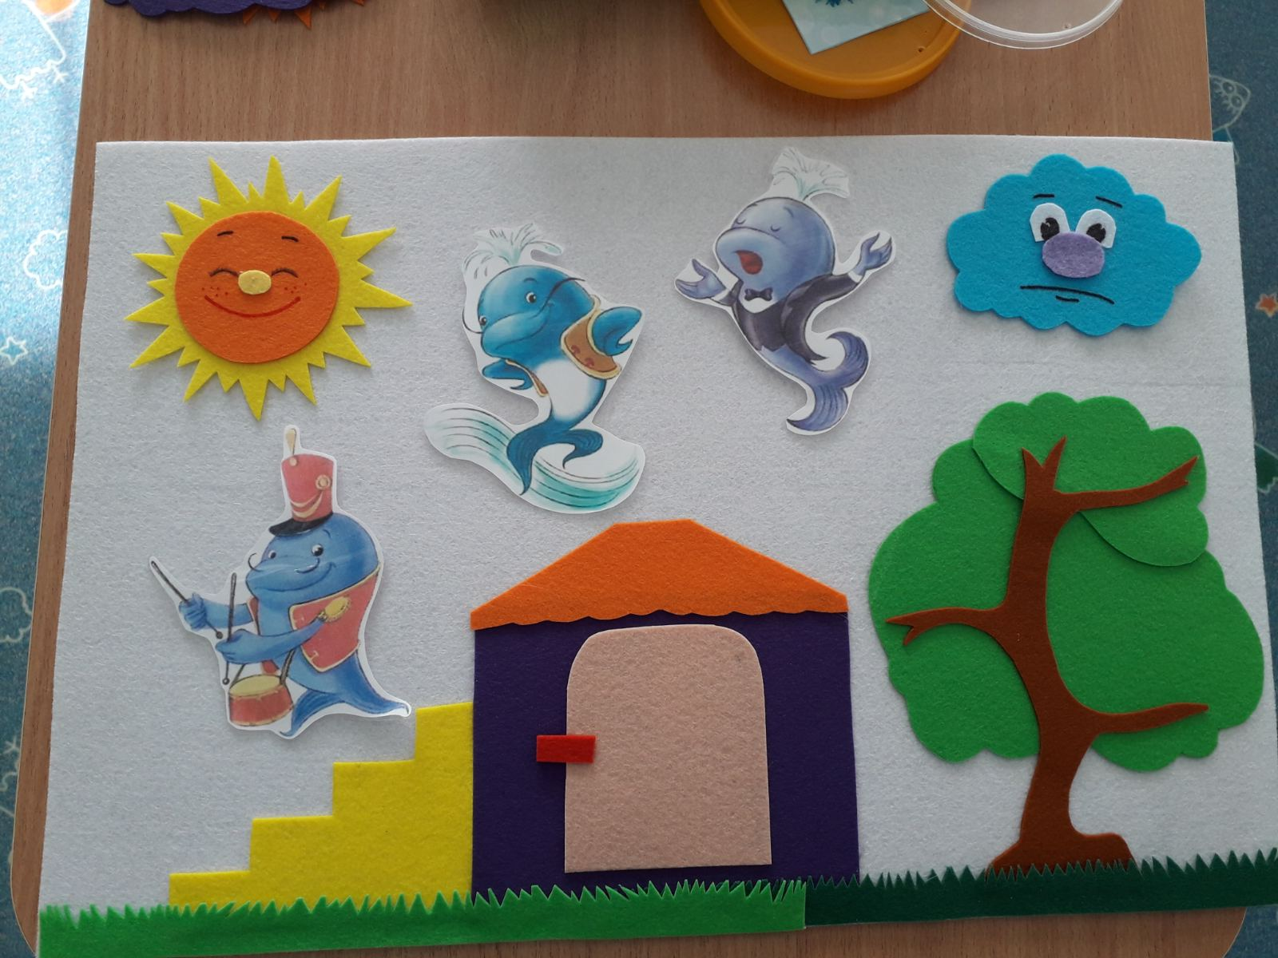
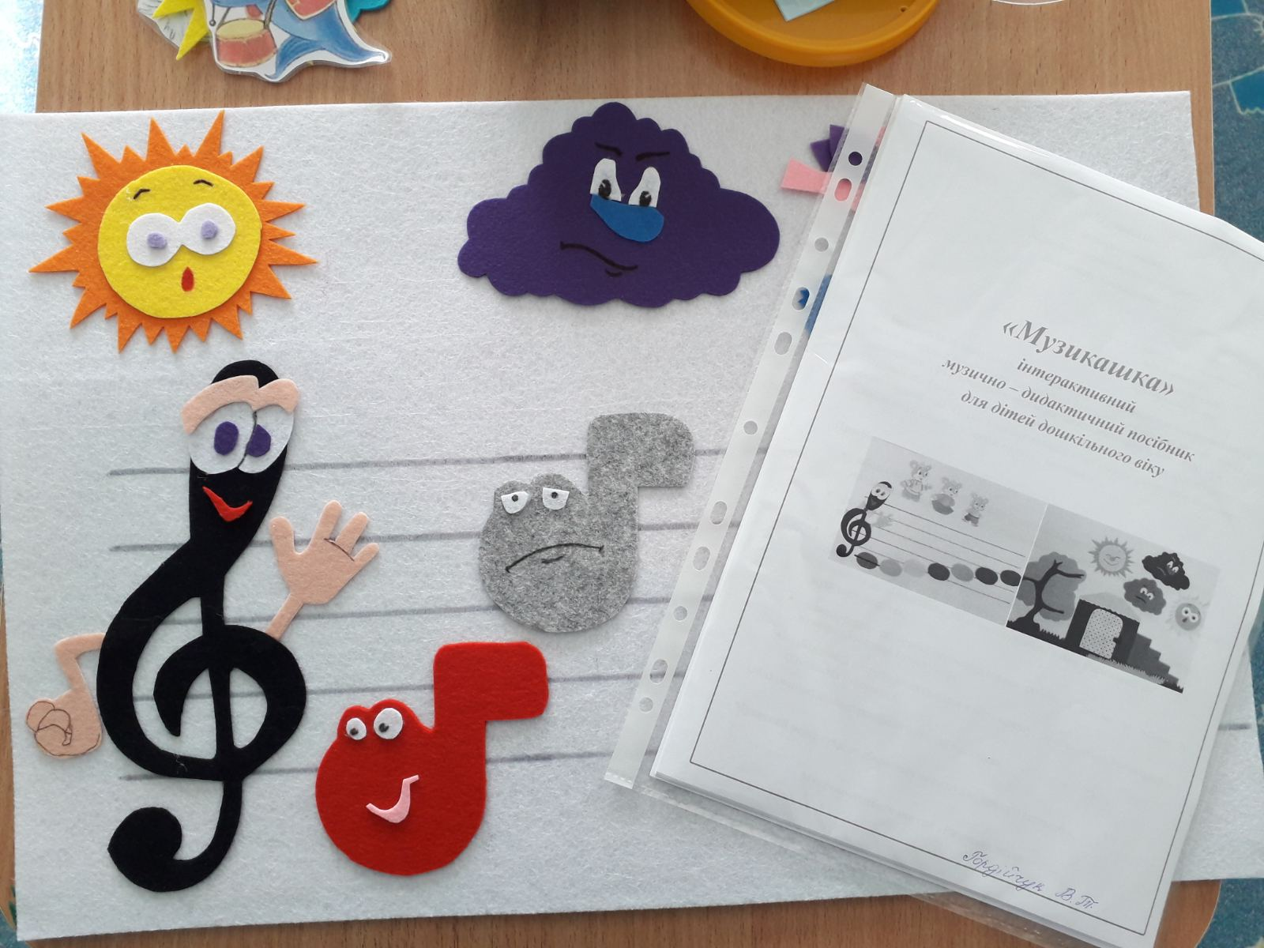
Дид.посібники муз.керівника Гордійчук В.Т.

Slide 17
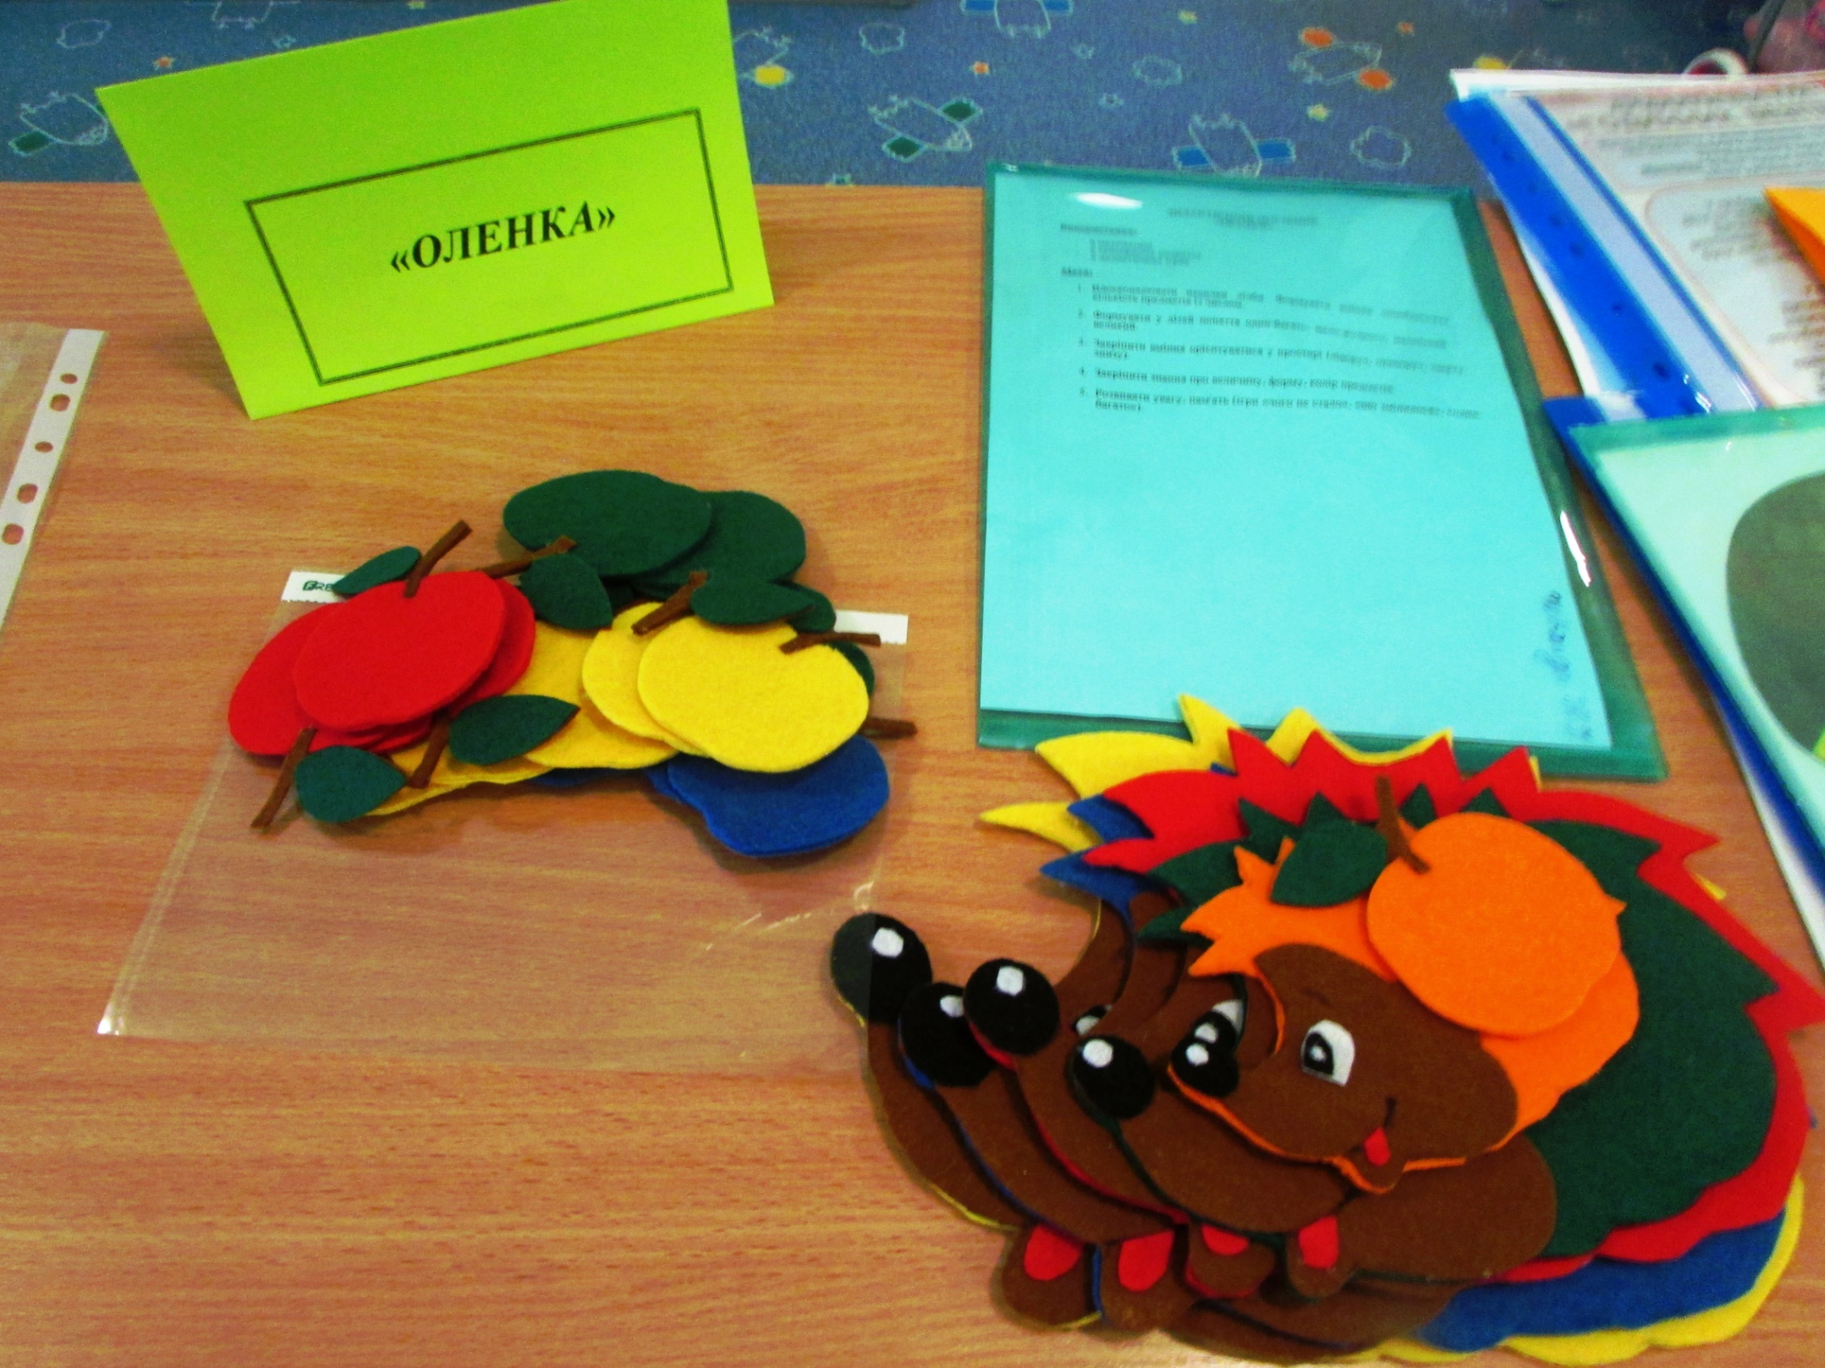
Дид.посібник вихователь Шванда Н.І.

Slide 18
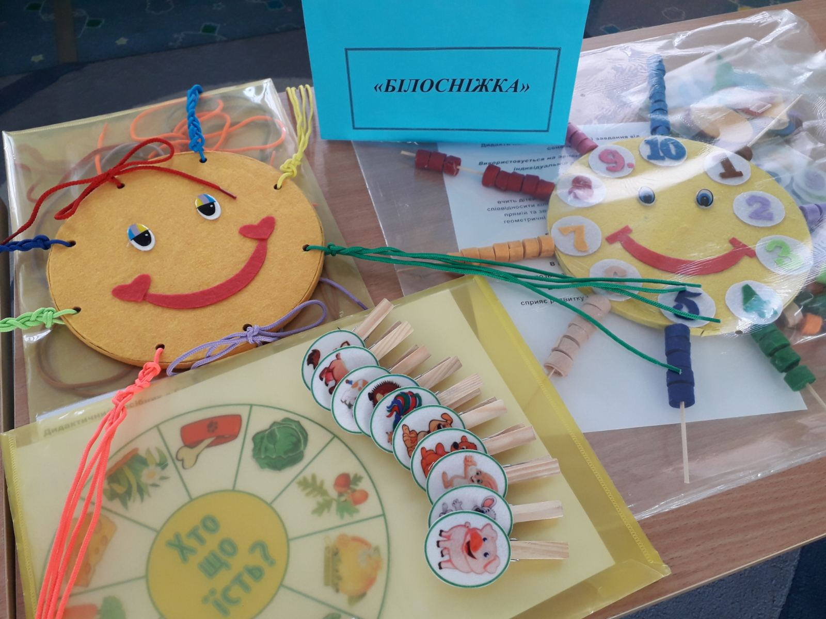
Дид.посібники вихователя Хоми С.В.

Slide 19
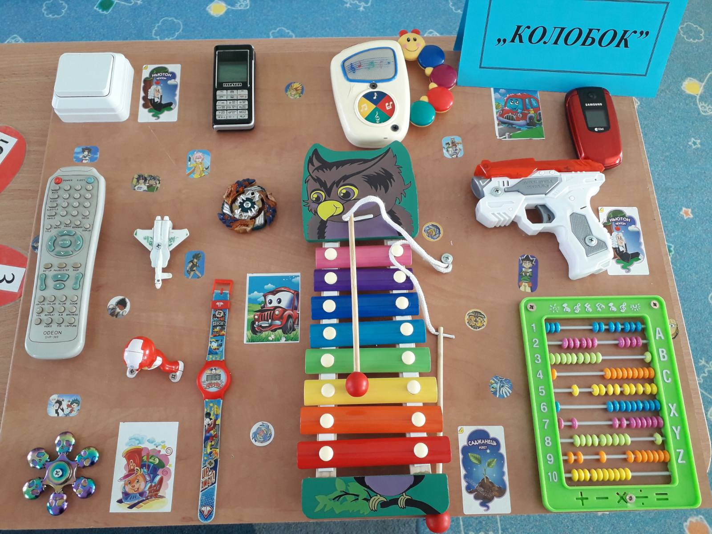
Бізіборд вихователь МАЛЕШ М.В.

Slide 20
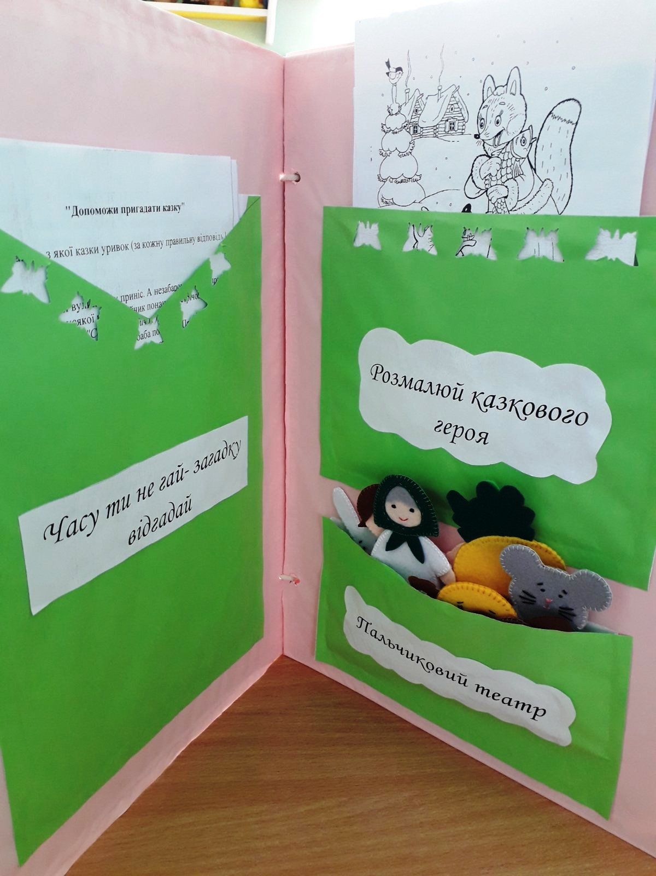
Лепбук “У світі казки” вихователь Корнута Н.І.

Slide 21
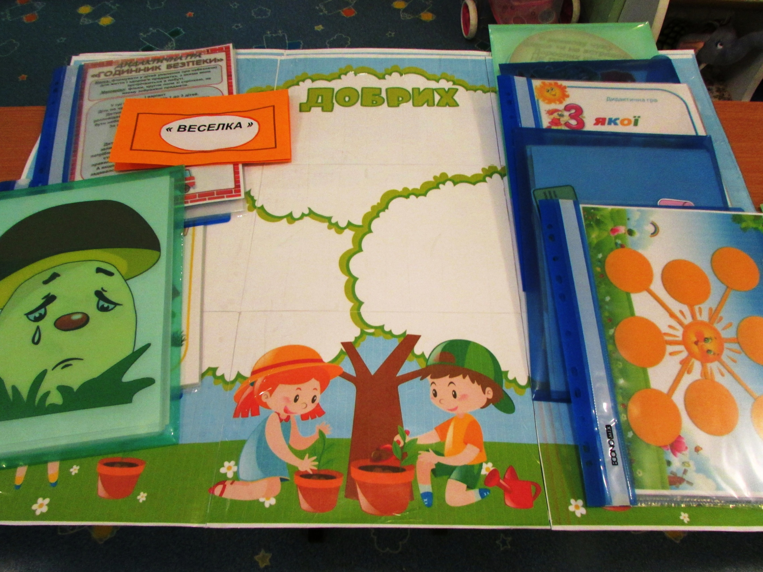
Дид. ігри вихователь Бертич Т.Й.

Slide 22
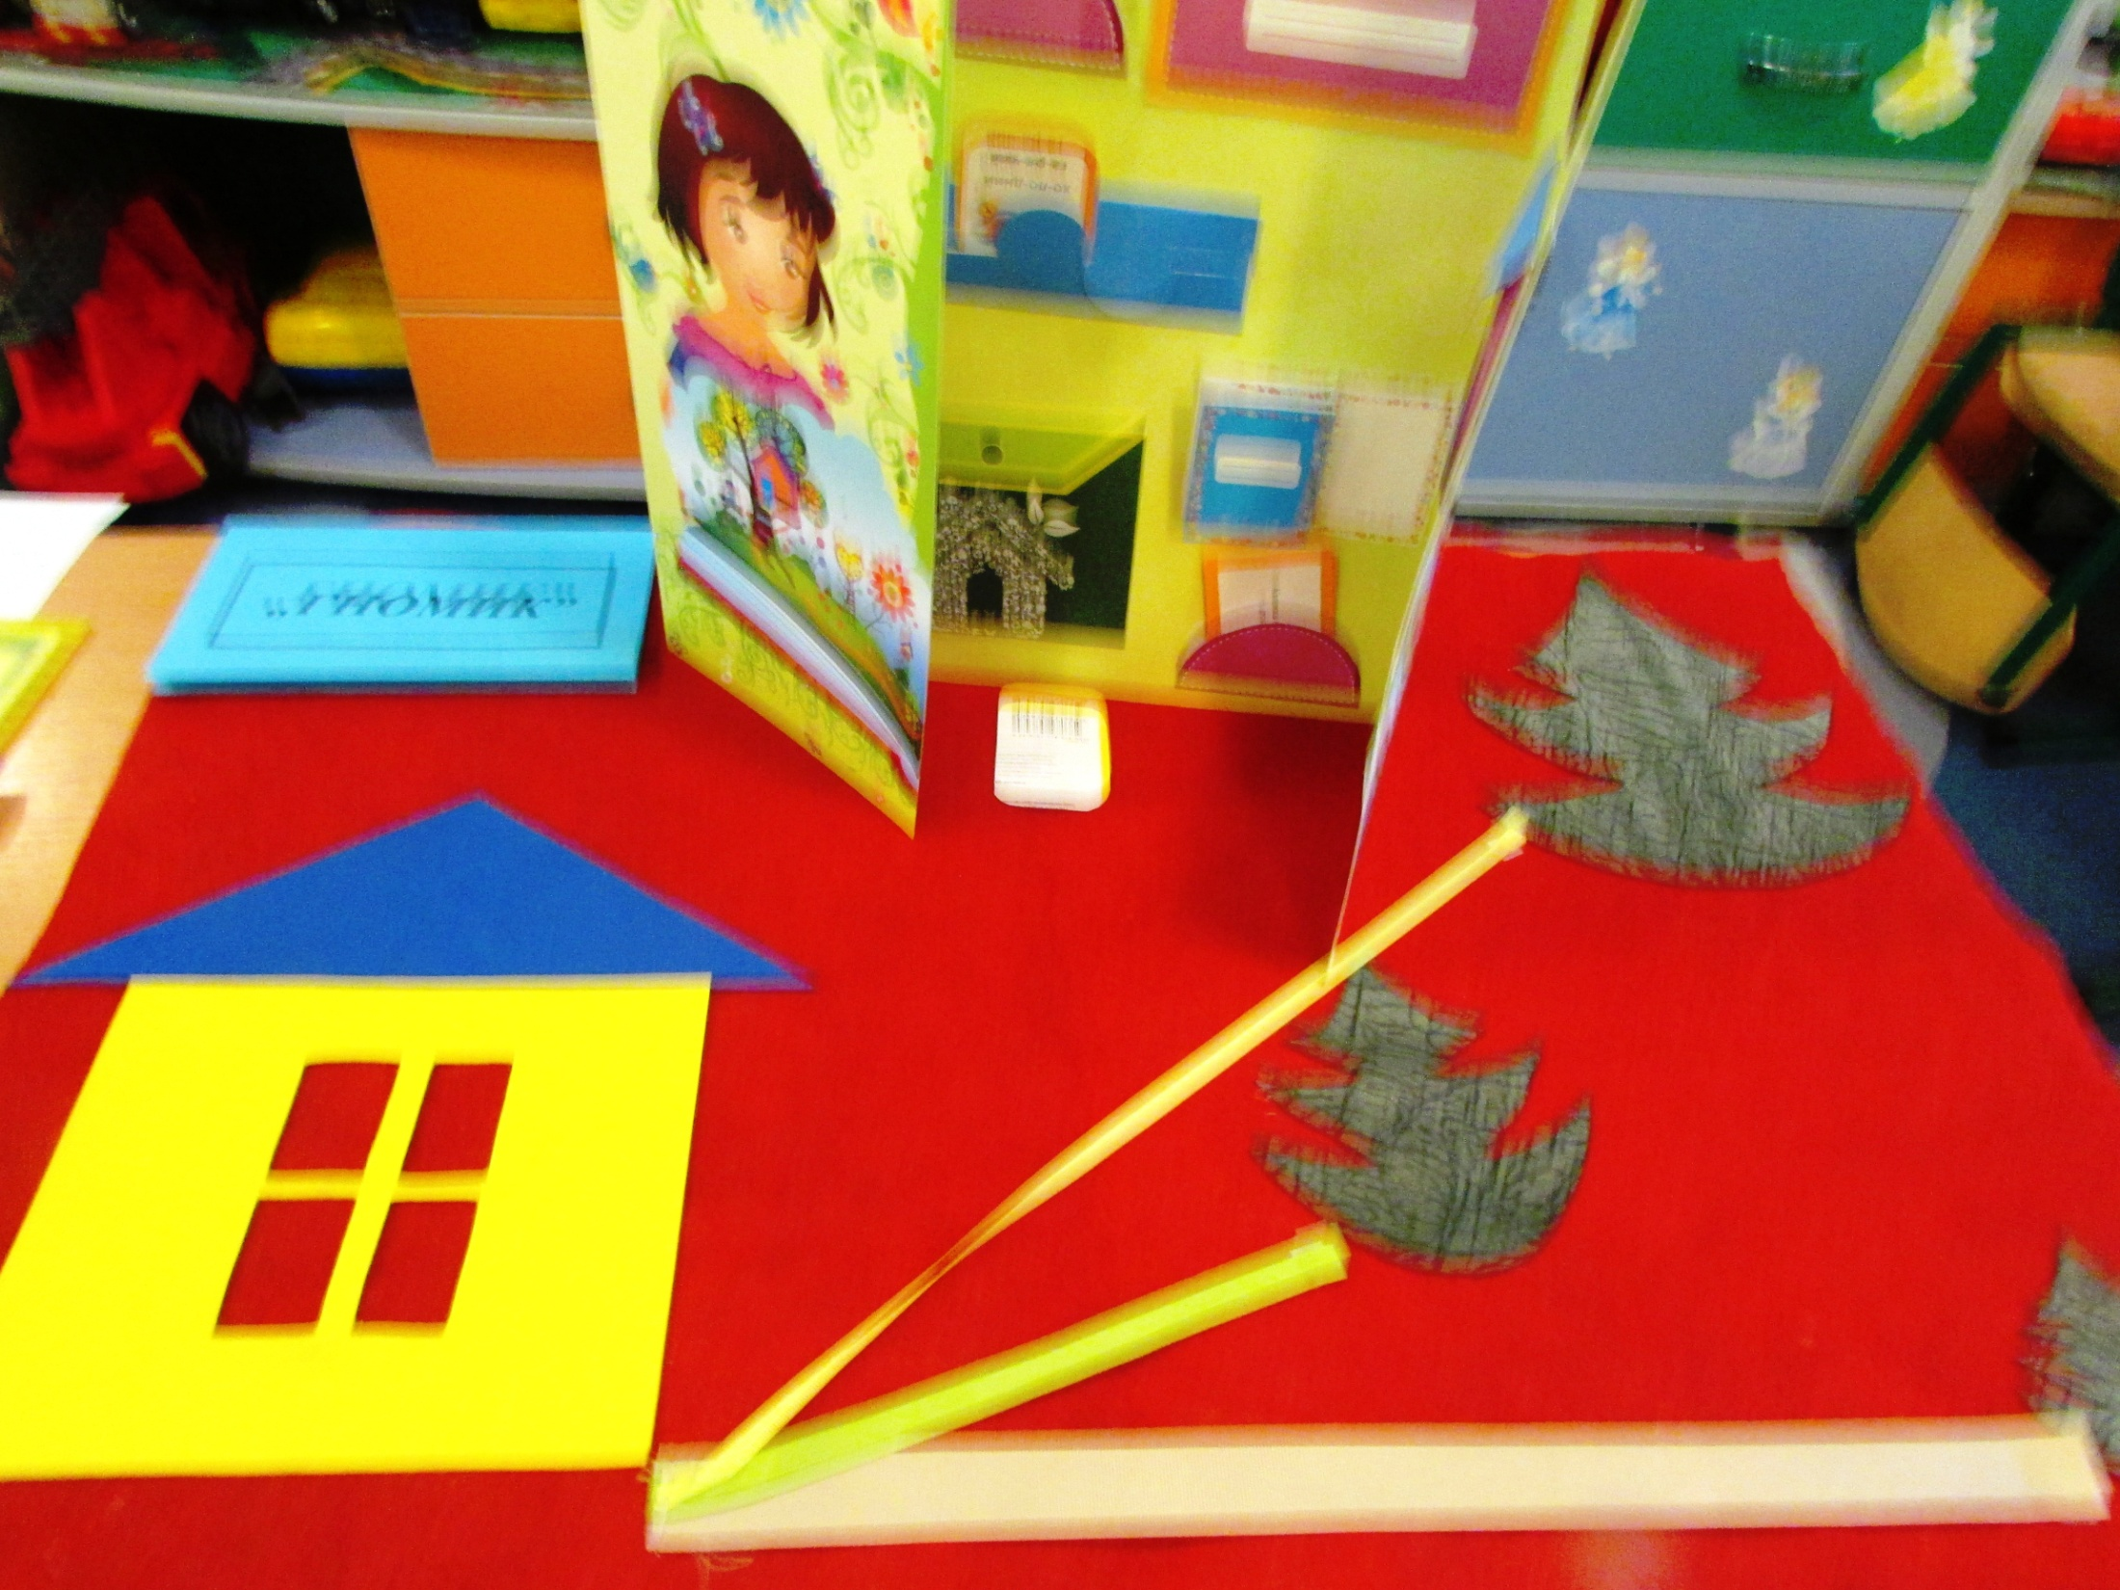
Лепбук вихователь Запаринюк М.М.

